Slide 1





Your Global Technology Outsourcing Partner
EPAM POWER POINT TITLE
Software Testing Fundamentals
Software Testing Artifacts
Sub Topic
® 2011. EPAM Systems. All rights reserved.

Slide 2
Software Testing Fundamentals
Module 1: Introduction into Software Testing
Software Testing Artifacts
Notes:
Мы продолжаем с вами изучение процессов тестирования и документов, которые создаются на этапах тестирования

Slide 3
Software Testing Stages
Functional Testing Workflow
Test
Designing
Test
Executing
Test
Planning
Analyze &
Reporting
Initiation
Completion
Notes:
В прошлый раз мы с вами изучали планирование процесса тестирование и создание тестов. Время пришло заняться непосредственно выполнением тестов
Давайте рассмотрим и проанализируем эту фазу подробнее

Slide 4
Software Testing Artifacts
Test Execution
Notes:
Test execution begins once the test object is delivered and entry criteria to test execution are satisfied. Tests should be executed according to the test procedures, though some amount of latitude may be given to the tester to ensure coverage of additional interesting test scenarios and behaviors that are observed during testing (any failure detected during such deviation must describe the variations from the written test procedure that are necessary to reproduce the failure). Automated tests will follow their defined instructions without deviation.
At the heart of the test execution activity is the comparison of actual results with expected results. Testers must bring the utmost attention and focus to these tasks, otherwise all the work of designing and implementing the test can be wasted when failures are missed (false positives) or correct behavior misclassified as incorrect (false negatives). If the expected and actual results do not match, an incident has occurred. Incidents must be carefully scrutinized to establish the cause (which might or might not be a defect in the test object) and to gather data to assist with the resolution of the incident.
When a defect is identified, the test specification should be carefully evaluated to ensure that it is correct. A test specification can be incorrect for a number of reasons, including problems in test data, defects in the test document, or a mistake in the way it was executed. If it is incorrect, it should be corrected and re-run. Since changes in the test basis and the test object can render a test specification incorrect even after it has been run successfully many times, testers should remain aware of the possibility that the observed results may therefore be due to an incorrect test.
During test execution, test results must be logged appropriately. Tests which were run but for which results were not logged may have to be repeated to identify the correct result, leading to inefficiency and delays. (Note that adequate logging can address the coverage and repeatability concerns associated with dynamic test strategies.) Since the test object, testware, and test environments may all be evolving, logging should identify the specific versions tested.
Test Logging provides a chronological record of relevant details about the execution of tests.
Results logging applies both to individual tests and to events. Each test should be uniquely identified and its status logged as test execution proceeds. Any events that affect the test execution should be logged. Sufficient information should be logged to measure test coverage and document reasons for delays and interruptions in testing. In addition, information must be logged to support test control, test progress reporting, measurement of exit criteria, and test process improvement.
Logging varies depending on the level of testing and the strategy. For example, if automated component testing is occurring, the automated tests gather most of the logging information. If manual acceptance testing is occurring, the test manager may compile or collate the log. In some cases, as with test implementation, logging is influenced by regulation or auditing requirements.
The IEEE 829 standard includes a description of information that should be captured in a test log.
Test log identifier
In some cases, users or customers may participate in test execution. This can serve as a way to build their confidence in the system, though that presumes that the tests are mostly unsuccessful in finding defects. Such an assumption is often invalid in early test levels, but might be valid during acceptance test.
Metrics to monitor test implementation and execution may include:
Percentage of test environments configured
Percentage of test data records loaded
Percentage of test conditions and cases executed
Percentage of test cases automated

Slide 5
Test Execution Plan (Scheduler)
This plan is intended to document the progress of execution for each test documented in the Test Plan. Summaries of each test, as well as any defects uncovered by the test, are located in this document. For descriptions and locations of each test, please refer to the test plan
Notes:
На фазе выполнения тестирования необходимо распланировать деятельность по проведению тестов. Для этого лучше всего обратиться к тест плану , в нем был раздел – график тестирования. На основе этого раздела создается план проведения тестирования.
*см слайд*

Slide 6
Test Execution Scheduler Template
Task | Start Date | Duration | Finish Date | Responsibility
Test Suite #1. CardIndex | 01.04.2011 | 4h | 01.04.2011 | Ivanets
Notes:
Шаблоны плана проведения тестирования могут варьироваться от компании к компании. На слайде представлен один из возможных вариантов. В таблице фиксируются : названия тестов, начало тестирования, конец тестирования, длительность и ответственный за проведение теста
Давайте вспомним как мы изучали требования. Просим аудиторию назвать атрибуты качественного требования.
Ждем, пока вспомнят про приоритеты.
Требования ранжируются по приоритетам. Функционал разрабатывается в порядке определенном требованиями. И тесты тоже необходимо приоретизировать. Чтобы определить порядок выполнения требований и зафиксировать это в плане проведения тестирования необходимо обратиться к приоритетам требований и на их основе упорядочить тесты.

Slide 7
Software Testing Artifacts
Bug Report
Notes:
Мы с вами спланировали тестовую деятельность, начинаем процесс тестирования и в ходе этого процесса мы можем найти несоответствие с ожидаемым результатом тестирования. Т.е. выявить баг

Slide 8
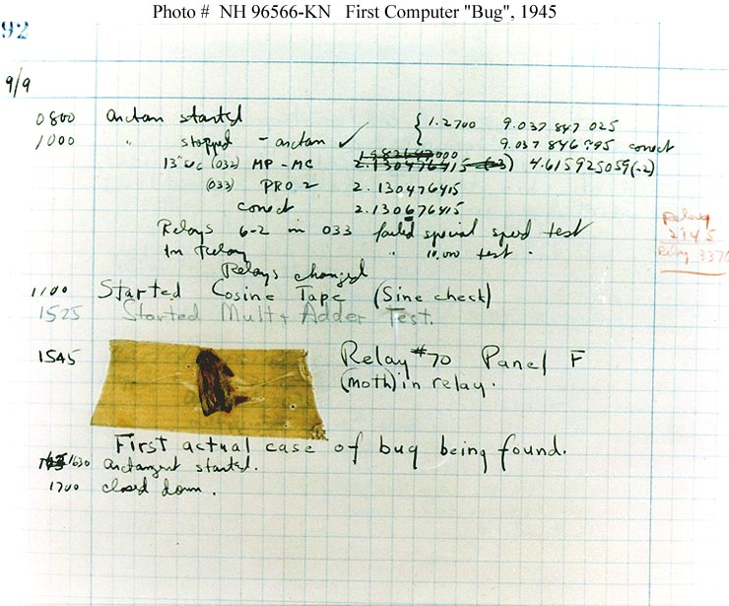
Some History
The first defects was found on Sep 09 of 1945.
This day, scientists of Harvard University tested computer Mark II Aiken Relay Calculator and found butterfly stuck between contacts of electromechanical relay. Extracted insect was pasted in technical journal with covered legend:
“First actual case of bug being found”.
Notes:
Считается, что 9-го сентября 1945 года официально был зарегистрирован первый в истории «баг».
Именно в этот день ученые Гарвардского университета, тестировавшие вычислительную машину Mark II Aiken Relay Calculator, нашли мотылька, застрявшего между контактами электромеханического реле. Извлеченное насекомое было вклеено в тех. дневник, с сопроводительной надписью: "First actual case of bug being found".
Если посмотреть внимательно на первый отчет об ошибке, то можно заметить, что в нем были уже какие-то зачатки современных отчетов: записано, когда был найден баг, где (реле № 70, панель F) и сделан даже «аттачмент» ☺, которые объяснял причину возникновения неполадки.

Slide 9
What is a Bug?
A defect is nonconformance to requirements or functional specification.
A software error is something that does not correspond to valid Customer’s expectations that are assumed but may be not described in product requirements.
A defect may have a place in requirements or any other documentation, in design or architecture, code etc.
A bug can be result of incorrect environment, configuration or data.
Notes:
Итак, что такое дефект вы уже слышали на предыдущих занятиях. Так что же это такое, кто ответит? ***Получаем ответы***
Это несоответствие требованиям или спецификации (как функциональным, так и нефункциональным).
Это нечто, что не соответствует ожиданиям заказчика, которые могут быть и не описаны в требованиях к продукту.
Где могут быть дефекты?
Как мы знаем из предыдущих занятий, дефекты могут быть в требованиях или какой-либо другой документации, в дизайне, архитектуре, в коде и т.д.
Дефект может быть результатом некорректного тестового окружения, конфигурации или данных.
Весьма распространенный случай представляет собой некорректное тестовое окружение. Но, несмотря на то, что об этом все хорошо знают, ошибки все равно случаются, тратится много времени на то, чтобы понять причину, хотя она достаточно проста и известна. Бывает так, что тестировщик не совсем точно подготовил и настроил тестовое окружение, что может привести к появлению несуществующих в нужной конфигурации ошибок.

Slide 10
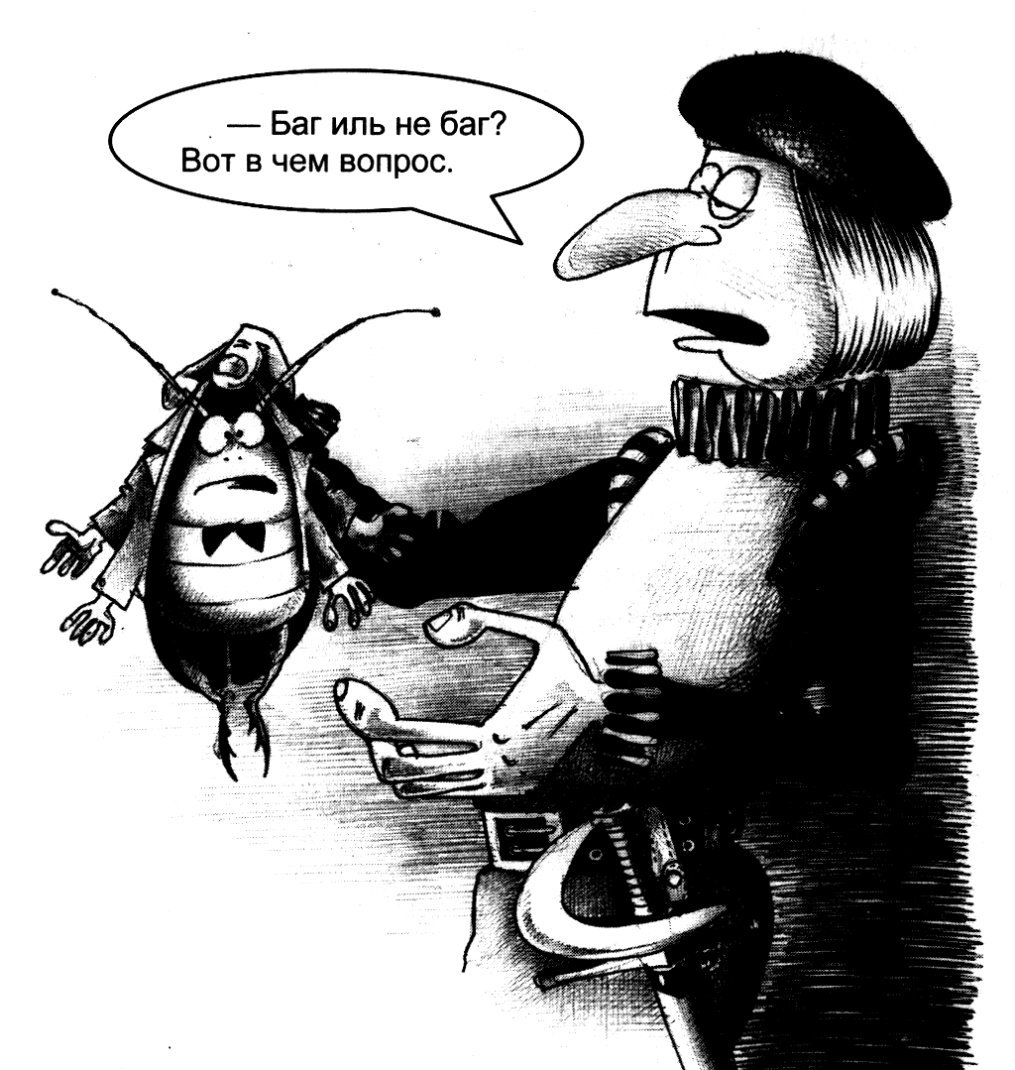
Thinking of Bugs… :)

Slide 11
Who Can Report a Bug?
Anyone who can figure out that the software does not work properly can report a bug:
Testers or QA personnel
Developers
Technical Support
Sales and marketing staff (especially when interacting with customers)
Customers
End users
Notes:
Каждый, кто может заметить, что программное обеспечение не работает должным образом, может создавать отчет об ошибке.
Это могут быть, в первую очередь, конечно же тестировщики, поскольку написание отчетов – это их прямая обязанность.
Это могут делать и разработчики. Существует такая практика, что разработчик, нашедший ошибку в своей работе, может задокументировать ее в бактрекинговую систему и назначить на самого себя ее исправление.
С одной стороны, это кажется не совсем понятным, как разработчик может найти в своей работе баг, да еще и назначить его исправление на себя. Если разработчик официально объявляет о своем же собственном баге, то об этом будет знать вся команда разработчиков, тестировщиков, а также менеджеры и заказчик. Возникает психологическая проблема: признаться в своей ошибке. Но с другой стороны, такие действия разработчика – это эффективный способ не потерять проблему. Потому что записанный на бумажку баг может быть утерян или забыт, соответственно, не исправлен, особенно, если у разработчика сейчас нет времени, чтобы устранить ошибку.
Создавать отчеты об ошибках может и персонал, осуществляющий поддержку продукта. Они добавляют новую функциональность по требованию заказчика, документируют возникающие проблемы, сами устраняют, проверяют и пишут отчеты заказчику, какие дефекты были обнаружены и устранены.
В меньшей степени создавать отчеты об ошибках могут продавцы, маркетологи или другой персонал, реализующий продукт (особенно те люди, которые непосредственно взаимодействуют с заказчиками).
Создавать отчеты могут и сами заказчики, если они принимают участие в приемке продукта, наблюдают за процессом тестирования и разработки.
И, конечно, создавать отчеты могут конечные пользователи. Их отчеты могут попадать к тестировщикам, которые должны проверить реальное существование обнаруженных пользователем ошибок, далее к разработчикам и опять к тестировщикам, которые проверяют продукт на предмет устраненности ошибок.

Slide 12
What is a Defect Report?
It is a technical document written to describe the symptoms of a bug to:
communicate the impact and circumstances of a quality problem;
prioritize the bug for repair;
help the programmer locate the underlying defect and fix it.
A bug report is a primary work product of a tester. It is one of the most important deliverables to come out of testing. And this is what people outside of the testing group will most notice and most remember of tester’s work.
As results of bug fixing the quality of the product gets improved. That is why each tester should know how to write a good defect report.
Writing good bug reports is a primary job responsibility of a tester.
Notes:
Это технический документ, создаваемый для того, чтобы описать признаки ошибки для того, чтобы, во-первых, донести до всех заинтересованных сторон, а именно, до заказчика, разработчика, менеджера проекта, серьезность ошибки и ее влияние на продукт, а также обстоятельства, при которых возникает сама проблема. Во-вторых, чтобы определить приоритет в очередности исправления ошибок, и в-третьих, для того, чтобы помочь разработчику локализовать ошибку и исправить ее.
Отчет об ошибке – это основной результат работы тестировщика. И это один из наиболее важных продуктов его работы. Во многом, о работе тестировщика судят по найденным им ошибкам. Отчеты об ошибках – это то, что видят окружающие. Если база с ошибками пуста, то это значит, что либо очень хорошо работают программисты, либо плохо работают тестировщики. Возможен и третий вариант, когда тестировщиков на проекте просто нет или они в бессрочном отпуске☺.
Однако для тестировщиков важно не впадать в другую крайность: плодить отчеты об ошибках по всевозможным причинам. Потому что, важно не количество найденных ошибок, а их качество (серьезность, критичность, важность для заказчика и т.д.). За час, допустим, один тестировщик находит 1 баг, а другой за это же время находит 5 багов. Но это не означает, что второй более профессионально работает, чем первый. Отлично, если второй нашел 5 багов, но здесь важно другое, насколько они серьезны для приложения.
Кроме того, для тестировщика является не менее важным не только обнаружить ошибку, задокументировать ее, но и добиться того, чтобы они была исправлена.
В результате исправления дефектов качество выпускаемого продукта повышается. Однако, это может происходить не всегда, а только в тех случаях, если ошибки, найденные тестировщиками, были настоящими, не надуманными. В результате исправления надуманной («натянутой») ошибки, состояние разрабатываемого продукта может не улучшится, а наоборот ухудшиться.
Таким образом, относительно работы тестировщика существуют 2 важные аксиомы:
Создание хороших отчетов об ошибках – это профессиональная обязанность тестировщика, за которую он отвечает.

Slide 13
Who is the Best Tester?
The best tester is not the one who finds the most bugs or who embarrasses the most programmers. The best tester is the one who gets the most bugs fixed.
The main goal of the bug report is to have a bug fixed.
Notes:
Главная цель отчета о дефекте заключается в том, чтобы этот дефект был исправлен.
И как вывод: самым лучший тестировщик – это не тот, который находит наибольшее количество дефектов, а тот, кто добивается исправления наибольшего количества дефектов☺
И здесь главный козырь – это профессионализм тестировщика. Если вы не можете доказать, что баг является багом, то вас никто не будет воспринимать всерьез. А, следовательно, вы не достигните главной цели, которая заключается в том, чтобы получить ошибку пофикшенной.
Профессиональная сторона отражает и то, насколько хорошо тестировщик исследует наличие ошибок и описывает ошибку так, чтобы программист сразу же ее мог воспроизвести и понять в чем дело.

Slide 14
Bug Tracking Systems
Bug tracking system is a software application that is designed to help quality assurance and programmers keep track of reported software bugs in their work. It may be regarded as a type of issue tracking system.
Many bug-tracking systems, such as those used by most open source software projects, allow users to enter bug reports directly. Other systems are used only internally in a company or organization doing software development. Typically bug tracking systems are integrated with other software project management applications.
Having a bug tracking system is extremely valuable in software development, and they are used extensively by companies developing software products. Consistent use of a bug or issue tracking system is considered one of the "hallmarks of a good software team".
Notes:
Итак, ошибку мы обнаружили, можем ее описать, но появляется вопрос, где это можно сделать? И как потом сохранить отчет об ошибке, как его передать разработчику, как сделать его визуально доступным для заказчика и менеджера?
Сейчас мы поговорим о том, где создаются и хранятся отчеты об ошибках.
Если вернуться на много лет назад и посмотреть где раньше создавались отчеты об ошибках, и как они хранились, то можно было бы увидеть следующую картинку:
Первый вариант: тестировщик находит ошибку, звонит программисту и объясняет на словах, что за ошибка и как ее воспроизвести. Программист говорит «Да, понял, исправлю». Далее звонит еще один тестировщик и рассказывает о следующей проблеме, которую программист также обещает устранить, и конечно же напрочь забывает о первой. Ну, не совсем напрочь, конечно, но риск велик.
Второй вариант: тестировщик находит ошибку, создает бумажный отчет, далее собирает все отчеты и несет в отдел разработчиков. Там бумаги разбирают, ошибки рассматривают, исправляют, пишут в отчете, что было сделано и отправляют в отдел тестировщиков, которые опять же разбирают бумаги и проверяют исправление. В результате ошибки исправлены, но на это ушло очень много времени.
Третий вариант: использование для создания отчетов OutLook, где можно создавать форму, заполнять ее и отправлять по почте разработчику. Первая багтрекинговая система в EPAM была как раз построена на базе Outlook.
В наши дни уже никто не пользуется бумажными отчетами, почтой или чем-либо еще для того, чтобы передать информацию об ошибке. Существует множество разнообразных программ, которые позволяют создавать и хранить отчеты об ошибках (далее будем просто говорить Дефекты), назначать эти дефекты на программистов для последующего устранения, отслеживать статус дефекта, время, затрачиваемое на его исправление, и много чего еще. Эти системы называются BugTracking Systems. Их существует великое множество: и простых и сложных, и бесплатных и за большие деньги, и с примитивной и с богатой функциональностью, сделанных как веб-приложение или как standalone. Но суть и предназначение у них у всех одно: позволять создавать, хранить и работать с отчетами об ошибках.

Slide 15
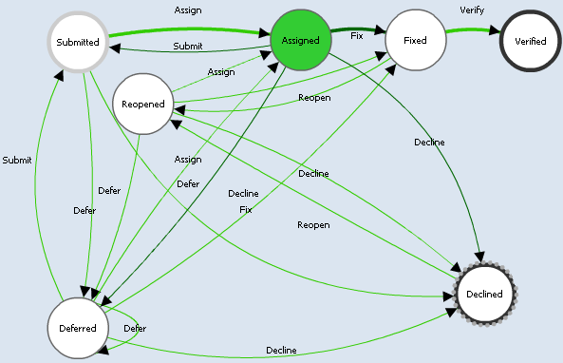
Typical PMC Defect Tracking Workflow
Submitted -> Assigned -> Fixed -> Verified
Submitted -> Assigned -> Fixed -> Reopened
Submitted -> Assigned -> Declined
Submitted -> Assigned -> Deferred
Tester logs a bug at PMC.
Developer fixes the bug and completes the corresponding tasks.
Key developer reviews the bug and assigns it to developer for fixing.
Tester, who logged the bug, checks it against new build and closes it if the bug is really fixed.
Key developer or Project Manager, or Customer decides not to fix a problem at the moment and come back to it in future phases.
Tester, who logged the bug, checks it against new build and opens the bug again.
Key developer reviews the bug and declines it if it is really not the issue.
Notes:
Мы еще раз рассмотрели, как происходит процесс поиска и отслеживания дефектов параллельно с разработкой продукта. А теперь необходимо посмотреть, что происходит с багом с момента его возникновения, до момента исправления, и заканчивается ли на исправлении жизненный цикл бага.
Есть схема, которая как раз и отражает весь этот процесс, который начинается с того, что тестировщик находит ошибку. Здесь можно увидеть основные ключевые моменты, на которых меняется статус бага. Они отмечены кружочками, где написано, какой статус приобретает баг после какой-то произведенной работы. Итак, тестировщик находит дефект и представляет его на рассмотрение в РМС. С этого момента баг начинает свою официальную жизнь и о его существовании знают необходимые люди. Статус этого бага Submitted. Далее ведущий разработчик рассматривает дефект и назначает его исправление на кого-нибудь из команды разработчиков. После этого статус бага меняется. Теперь он считается Assigned. Потом разработчик, на которого было назначено исправление дефекта, исправляет его и сообщает о том, что задание выполнено – статус бага меняется на Fixed. Но на этом его жизненный цикл не заканчивается. Для того, чтобы жизненный цикл бага был закончен, тестировщик, который обнаружил ошибку проверяет на новом билде (в котором исправление данной ошибки заявлено), исправлен ли дефект или нет. И только в том случае, если ошибка не проявится на новом билде, тестировщик меняет статус бага на Verified.
Если баг проявляется на новом билде, то тестировщик снова открывает этот дефект. Баг приобретает статус Reopened.
Баг может быть отклонен (статус Declined). В каких случаях это может произойти? Во-первых, потому, что для заказчика какие-то ошибки перестают быть актуальными. Во-вторых, это может случится по вине тестировщика из-за плохого знания продукта, требований (дефекта на самом деле нет), завышение серьезности бага и т.д.
Reopened во многом показывает на качество работы программиста, Declined - на качество работы тестировщика.
И в том и в другом случае необходимо взаимодействовать с программистом и выяснять почему так происходит. В случае Reopened это может перерасти в перебрасывание бага туда-сюда. В случае Declined - это камень в огород тестировщика. Здесь нужно защититься самому или признать проблему.
Если исправление конкретного бага сейчас не очень важно или заказчик пока думает, или мы ждем какую-то информацию, от которой зависит его исправление, тогда баг приобретает статус Deferred. Deferred не означает Declined. Но в последствии он может стать Declined.
Итак, закрытым считается баг, у которого статус Verified, Declined. Открытыми являются баги со статусами Submitted, Assigned, Reopened. Промежуточное положение занимают баги со статусами Fixed и Deferred.

Slide 16
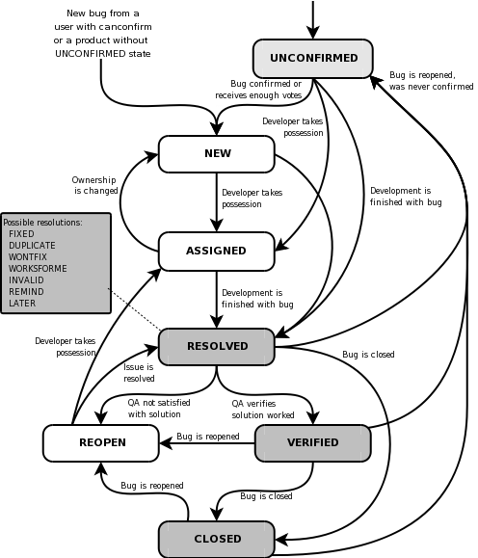
Bug Lifecycle
Notes:
Жизненные циклы бага могут варьироваться от багтрекинговой системы к системе. На слайде представлен цикл для багзиллы. Обратите внимание на резолюции с которыми может быть урегулирован баг:
Resolving bugs
Some general rules:
When you resolve a bug, CC yourself so that you are informed when new facts come up.
The conditions for not resolving a bug always overrule the conditions for resolving a bug.
When in doubt about resolving a bug, leave it alone!
Resolving bugs as DUPLICATE
See this guide for screening DUPLICATE bugs. In general newer bugs should be marked as DUPLICATEs of older bugs, except when the newer bug contains more information (bug description clearer, patch already attached, lots of people already CC'ed, etc.).
Resolving bugs as WORKSFORME
You can resolve a bug as WORKSFORME (WFM) if it can't be reproduced on the reported hardware/OS.
You should not resolve a bug as WFM if:
the bug reporter uses a different hardware/operating system (e.g. bug appears on Linux and you can't reproduce it on Windows).
the bug has been reproduced by some people but can't be reproduced by other people.
In general you can resolve a bug as WFM if:
three or more people with a similar/the same setup can't reproduce the bug and the bug is only seen by the bug reporter. In this case you shouldn't just mark it WFM instantly, but ask the reporter for more details first. When marking it WFM you should tell the bug reporter that he should reopen the bug if he can still see it with a recent build.
the build the bug is reported against is more than one stable release old and the bug can't be reproduced with a current build.
the bug reporter has not responded to questions for one month and the bug can't be reproduced with a current build.
the bug reporter reports that he can no longer see the bug and no other people report that they are still seeing the bug.
Resolving bugs as INCOMPLETE
The problem is vaguely described with no steps to reproduce, or is a support request. The reporter should be directed to the product's support page for help diagnosing the issue. If there are only a few comments in the bug, it may be reopened only if the original reporter provides more info, or confirms someone else's steps to reproduce. If the bug is long, when enough info is provided a new bug should be filed and the original bug marked as a duplicate of it.
Resolving bugs as INVALID
You should resolve a bug as INVALID if the issue described in the bug is clearly not a Mozilla bug or if the issue is intended behavior. The exceptions are bugs in other software which we have to work around and bugs that involve certain core Gecko modules. Bugs covered by this exception should not be INVALIDated by anyone other than the module owner or module peer; for bugs involving modules like Layout or Content, attach a test case to the bug and then CC one of the owners or peers. Reports of problems with specific websites that result from bad coding practices already determined to be “tech evangelism” cases by the module owner or peer, or problems that result from the use of proprietary technology, should be be moved to the Tech Evangelism product rather than being resolved as INVALID.
Resolving bugs as FIXED
Resolve a bug as FIXED if the bug has been fixed by a checkin into the Mozilla Mercurial code repository. Bugs which can no longer be reproduced should be marked WORKSFORME instead of FIXED if they can't be linked to a single checkin.
Resolving bugs as WONTFIX
Bugs should not be marked WONTFIX by the normal bug triager. The decision to mark a bug WONTFIX is reserved for module owners or module peers.
Резолюции LATER and REMIND уже убраны из данного жизненного цикла, так как:
Remove LATER and REMIND resolutions when Bugzilla 3.0 is released (REMIND and LATER considered harmful to bugzilla.mozilla.org)
There are many disadvantages:
(a) They can easily not be found by queries. They are, after all, _unresolved_, even though they are marked as RESOLVED/LATER or RESOLVED/REMIND. This is a serious problem, as there are frequently new bugs being reported that are feature requests that have in fact been marked LATER or REMIND but which a quick scan of bugzilla did not find, since the default query does not include the LATER and REMIND resolutions.
(b) Reopening them results in comments/activity which clutter the bug report.
(c) They are often set by Netscape employees and hence imply Netscape's agenda for what will go in. Mozilla, at least, is a open project, where anyone can contribute.
(d) It is difficult to tell exactly when the REMIND and LATER bugs will in fact be reopened.
Почему это тем ни менее вынесено на слайд. Мне бы хотелось подчеркнуть ,что в данных жизненных циклах нет догм, что они подвержены развитию и модификациям под нужды проекта.
Verifying bugs
You should verify a bug if it has been proven that the resolution of the bug was correct. When verifying a bug, you should remember the following:
Verifying DUPLICATEs is the easiest task, so start with that. Note that in general it's impossible to verify a DUPLICATE until the original has been resolved.
Verifying WONTFIX or INVALID bugs is relatively easy if a developer or a trusted QA person has WONTFIXed or INVALIDated them. Bugs that were INVALIDated or WONTFIXed by someone else must be verified by a module owner or module peer or someone who has been explicitly told by a module owner or module peer that they are able to do so for that module.
Before verifying FIXED bugs, make sure that you can verify them on every hardware/OS they were reported on. If that's impossible, try to cooperate with multiple people to verify the bug.
There are no clear rules for verifying WORKSFORME. In general you should make sure that the bug has been resolved for a few months and no complaints about the resolution have come up.

Slide 17
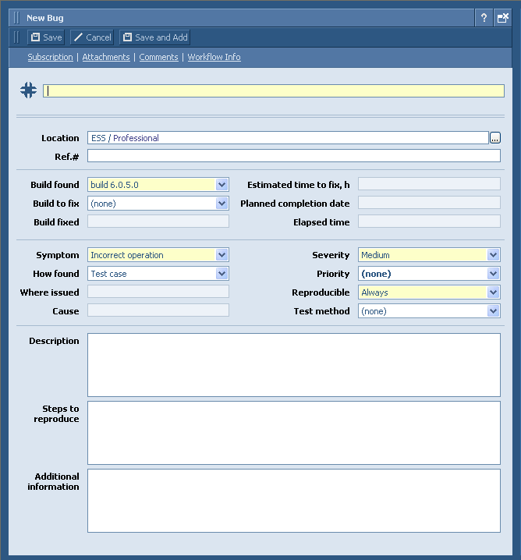
Defect Report Key Properties
Mandatory bug report’s
properties:
Summary
Reproducible
Steps to reproduce
Description
Severity
Priority
Optional ones:
Additional information
Attachments
Notes:
Мы рассмотрели, какие бывают Workflow у ошибок, а теперь рассмотрим, что входит в отчет об ошибке.

Slide 18
Bug Report Attributes: Summary
The ideal summary gives the reader enough information to understand what the problem is.
This is a short description of the problem. Summary is important part of the bug’s report. It should include a brief description that is specific enough in order the reader could visualize the failure. It can include a brief indication of limits or dependencies of the bug.
Example
Bad summary: It’s impossible to save Concept.
Good summary: It’s impossible to save Concept with long description created via HTML Editor.
Notes:
Summary
Читая Summary, менеджер может легко видеть, какие проблемы возникают на проекте.
Хорошее Summary дает читающему достаточно информации, чтобы понять, в чем состоит проблема. Оно содержит краткое описание проблемы. Оно должно быть кратким и в то же время достаточным, чтобы читающий мог себе представить проблему. Summary должно включать в себя краткое изложение признаков, обусловливающих проявление дефекта.
Рассмотрим примеры
1), 2)
Что плохо в первом примере? Чем лучше второй пример?

Slide 19
Bug Report attributes: Reproducible
This information shows a frequency of the bug Reproducibility. Possible values of this field are “Always”, “Sometimes”.
Never say a bug is reproducible unless you have recreated it. Always try to reproduce the bug (at least twice) before writing the report.
If you have noticed a bug once but then after several attempts couldn't reproduce it select “Sometimes”. Then explain what steps you have generated to get a bug.
If the bug appears sporadically and you do not know yet why, say “Sometimes” as well and explain what steps you tried in your attempt to reproduce it.
If the tester says that a bug is reproducible and the programmer says it is not, then the tester has to recreate it in the presence of the programmer.
Notes:
Эта информация показывает частоту повторяемости дефекта. Для описания Reproducible используются значения «always», «sometimes».
Никогда не говорите, что дефект воспроизводится, пока вы его не воспроизведете несколько раз. Всегда пытайтесь воспроизводить дефект, как минимум, дважды, перед тем, как составить отчет об ошибке.
Если вы отметили, что дефект появился, а потом, после нескольких попыток, он не проявляется снова, выбирайте «Иногда». Затем попытайтесь объясните, какие шаги были сделаны, когда дефект проявлялся.
Если баг проявляется периодически, и вы еще пока не знаете, почему так происходит, снова выбирайте «Иногда», и объясните какие шаги вы предприняли, чтобы повторить баг.
Если тестировщик говорит, что баг воспроизводится, а разработчик утверждает, что нет, тестировщик должен воспроизвести дефект в присутствии разработчика.

Slide 20
Bug Reports attributes: Steps to Reproduce
‘Steps to reproduce’ is very important information in a bug report. It allows developer to reproduce a problem quickly.
Recommendations:
Start from a known place (e.g. boot the program) and then describe each step until you hit the bug.
Find exact way to reproduce a bug. Try to find the shortest way.
Go through the defined steps a few times.
Describe each action you do in a separate step.
This field is most valuable for developer, because using steps to reproduce is the quicker way to reproduce the problem.
Notes:
Шаги для воспроизводства – это очень важная информация в отчете об ошибке. Она позволяет разработчику быстро воспроизвести проблему. Но проблема в том, что некоторые тестировщики полагают, что они могут сэкономить себе некоторое количество времени, описывая обстоятельства, при которых проявляется дефект, в самых кратких возможных терминах. Часто сообщение об ошибке превращается в сокращённую запись только основных действий, необходимых для воспроизведения ошибки, опуская все несущественные. Но, будучи незнакомым с внутренней структурой приложения, тестировщик не может знать, какие из выполненных им действий наиболее существенны для диагностирования данной ошибки. Пренебрегая действиями, которые кажутся им незначительным, или не давая достаточно информации они повышают риск потери важной информации.
Решение проблемы: лучший способ избежать этой проблемы состоит в том, чтобы просто перечислить ВСЕ!!! действия, которые необходимы для воспроизведения ошибочного поведения, начиная с запуска приложения.
Несколько рекомендаций:
Описывайте каждый шаг пока не столкнетесь с дефектом.
Найдите точный путь, чтобы воспроизвести баг. Попытайтесь найти кратчайший путь.
Повторите все описанные шаги несколько раз и убедитесь, что все верно.
Описывайте каждое действие, которой вы делаете, в отдельном шаге.
Поле, в котором описываются шаги, очень важно для разработчика, потому что используя шаги он может быстро воспроизвести проблему. И как следствие – быстрее устранить ее.

Slide 21
Bug Report attributes: Description
Give detailed and clear enough and correct description of a problem. Summary is not an appropriate place for detailed description. Do not rely on the summary only.
Try to explain why you consider a program behavior as a bug. Give clear information about what you expected to see (expected behavior).
If there are any special circumstances, define them and provide them here.
Notes:
Давайте детализированное описание проблемы, в то же время оно должно быть понятным и правильным. Summary – это не подходящее место для детального описания. Не полагайтесь только на Summary.
Пытайтесь объяснять, почему вы полагаете, что обнаруженное поведение программы – это баг. Давайте четкую информацию о том, что вы ожидали увидеть (ожидаемое поведение). Опишите фактическое поведение системы.
Если есть другие специальные условия, определите их и изложите.

Slide 22
Bug Report attributes: Severity
Severity tells us how bad the defect is. It defines the seriousness of the bug or its consequence. It’s assigned by Tester.
Critical. This should be reserved for the most catastrophic problems only, e.g. a component, module or area crashes or not accessible. A bug causes the restart of the Web Server or Application Server to continue the work. A user needs to reload entered data. Data loss affects the DB in a serious way.
Major. This should be used for only serious problems, effecting many sites. Data loss, crash of the major functionality, crash of a browser client forcing a user to re-login, a problem with highly involved workaround.
Medium. This is a problem that effects a more isolated piece of functionality, problems with a simple workaround.
Minor. These problems do not impact use of the product in any substantive way, it’s a cosmetic problem, such as a misspelled word or misaligned text, minor errors in layout/formatting.
Notes:
Severity сообщает нам, насколько серьезен дефект и/или его последствия. Severity назначается тестировщиком.
В PMC:
Critical определяет наиболее катастрофические проблемы: компонент, модуль или область которая становится недоступной или вообще перестает работать. Такой баг приводит к возобновлению работы (рестарту) веб-сервера или сервера-приложений, чтобы как-то продолжить работу. Пользователь вынужден снова перезагрузить данные, которые были им введены, поскольку данные, отправленные в базу потеряны. Это крэш системы (ОС) или разрабатываемого продукта.
Major серьезные проблемыы. Потеря данных, главная функциональность не работает или работает неверно, нарушение работы браузера, заставляющее пользователя перелогиниваться, искать обходные пути.
Статус Medium. Эта проблема не влияет на главную функциональность. Имеет простой workarround
Статус Minor. Эти проблемы, не влияющие на фун-ть. Это чаще всего косметические проблемы, такие как пропущенное слово или неподчеркнутый текст, ошибки в форматировании и т.д.
В других багтрэкинговых системах могут быть другие значения Severity. Опять же, расшифровка значений может отличаться. Мы даем наиболее общее, типичное понятие.

Slide 23
Bug Report attributes: Priority
Priority tells us how soon it is desired to have a bug fixed. Priority can be assigned by Development Team Lead, Project Manager or Customer.
Possible values are:
ASAP. “Fix it ASAP, I cannot live with this..."
High. “Look at this and fix in near time..."
Normal. “Please, correct this till the end of the phase...“
Low. "It would be nice to have this fixed if..."
Notes:
Priority сообщает нам, как скоро должен быть устранен дефект. Priority может быть назначена лидером разработчиков, менеджером проекта или заказчиком.
Возможные варианты Priority:
ASAP – так скоро, как только возможно
High ….
Normal….
Low….
Объяснить отличие от Severity. Рассказать про случаи, когда дефект может иметь Minor Severity, но High или даже ASAP. И когда крэш (Severity Critical) может иметь невысокий приоритет.
1. High Severity and Low Priority : For example an application which generates some banking related reports weekly, monthly, quarterly &amp; yearly by doing some calculations. If there is a fault while calculating yearly report. This is a high severity fault but low priority because this fault can be fixed in the next release as a change request.
2. High Severity and High Priority : In the above example if there is a fault while calculating weekly report. This is a high severity and high priority fault because this fault will block the functionality of the application immediately within a week. It should be fixed urgently.
3. Low Severity and High Priority : If there is a spelling mistake or content issue on the homepage of a website which has daily hits of lakhs. In this case, though this fault is not affecting the website or other functionalities but considering the status and popularity of the website in the competitive market it is a high priority fault.
4. Low Severity and Low Priority : If there is a spelling mistake on the pages which has very less hits throughout the month on any website. This fault can be considered as low severity and low priority. Priority is used to organize the work. The field only takes meaning when owner of the bug P1 Fix in next build P2 Fix as soon as possible P3 Fix before next release P4 Fix it time allow P5 Unlikely to be fixed Default priority for new defects is set at P3
Обратите ОСОБОЕ внимание аудитории на то, что приоритет ставится НЕ тестировщиком, а серьезность - тестировщиком

Slide 24
Bug Report attributes: Additional info
Additional info field can be used for giving some comments that help to understand a bug report better.
You will get comments (especially questions) from the project manager, the programmer and tech support. Other groups in your company might also be allowed to enter their comments.
This field is especially valuable for recording progress and difficulties with difficult or politically charged bugs.
Notes:
Поле для дополнительной информации может быть использовано для комментариев, которые могут использоваться для того, чтобы помочь понять отчет лучше.
Вы можете дать комментарии (особенно вопросы) от менеджера проекта, программиста или технической поддержки. Остальным группам в вашей компании также может быть позволено давать свои комментарии.

Slide 25
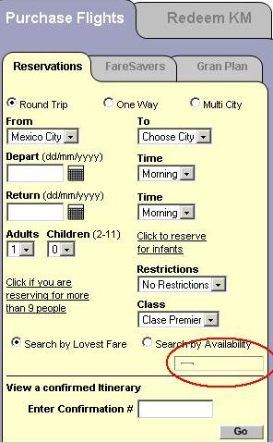
Bug Report attributes: Attachments
It is very helpful to augment a bug report with a screenshot or some other type of data. It can help in understanding of the problem. If you need to attach a screenshot, don't make it any larger than necessary.
Tester found a bug where she mentioned that one field is broken. For better illustration of the problem Tester created the screenshot with broken field highlighted, and added this screenshot as attachment to the bug’s report.
Attachment can be like:
Pictures (screenshots)
Files (any kind of logs)
Documents
Notes:
Это поле очень полезно и очень помогает аргументировать отчеты об ошибках при помощи скриншотов или данных в другом виде.
Здесь проблема в том, что тестировщики часто забывают (или не утруждают себя) пользоваться этой возможностью. Снимки экрана, показывающие проявление ошибки или иллюстрирующие шаги её воспроизведения, являются эффективным способом фиксации информации, особенно для ошибок, связанных с пользовательским интерфейсом. Особенно полезными скриншоты могут быть для случаев, когда дефекты не воспроизводятся постоянно. Поэтому, совет: как только увидели на экране баг, сделайте сразу скриншот, и только потом приступайте к исследованию ошибки: ее воспроизведению и документированию.
Если вам надо прикрепить скриншот, не делайте его больше, чем это нужно.
Attachment могут служить: (скриншоты экранов, файлы логов, документы с кусками требований и т.д.

Slide 26
Software Testing Artifacts
Bug Tracking Systems: Examples
Notes:
Рассмотрим несколько примеров багтрекинговых систем

Slide 27
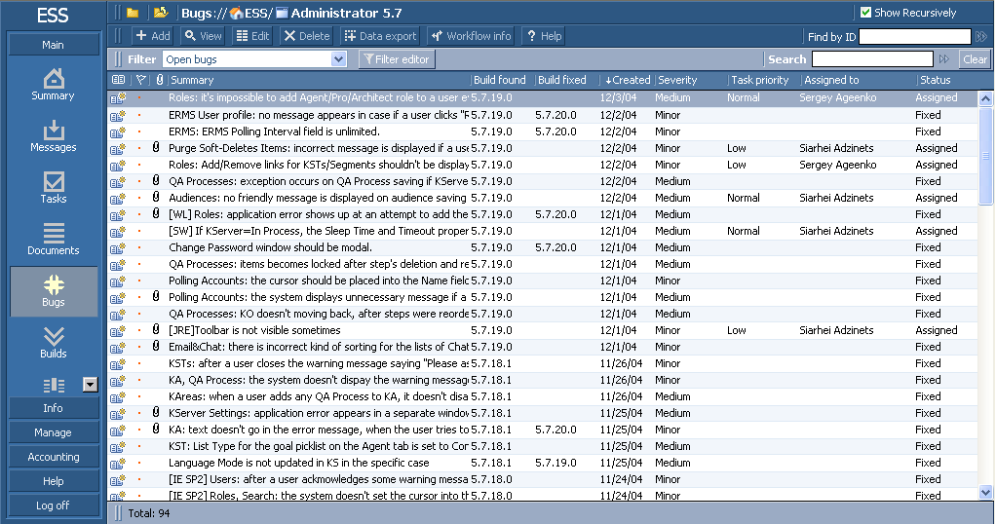
PMC - Bug Tracking System
Notes:
На слайде представлена система PMC, которая активно используется в белорусском офисе ЕПАМ.
*см. слайд*

Slide 28
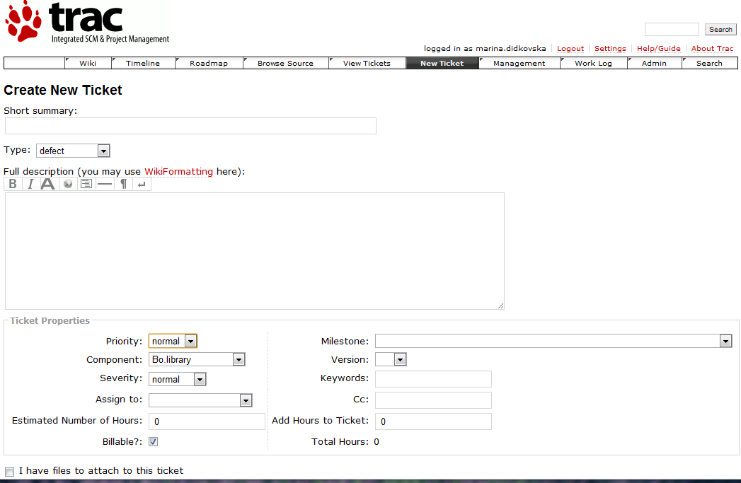
Trac - Bug Tracking System
Notes:
Это система Trac (Trac is an enhanced wiki and issue tracking system for software development projects. Trac uses a minimalistic approach to web-based software project management.) Trac is Opensource project.
Тикет содержит следующие информационные атрибуты:
Reporter - Автор тикета.
Type - Тип тикета (например, дефект/баг, либо запрос на улучшение)
Component - Модуль проекта или подсистема, которая затрагивается данным тикетом.
Version - версия проекта, к которой относится тикет.
Keywords - Ключевые слова, которыми помечается тикет. Полезно для поиска и генерации отчетов.
Priority - Может иметь различные значения: от trivial (простой, несущественный, низший приоритет) до blocker (критический, имеет первостепенную важность и требует обработки в первую очередь).
Milestone - Поздний срок решения проблемы. (Прим. переводч. — не уверен, что правильно понял суть) When this issue should be resolved at the latest. (Прим. Z1g0rro: Milestone - этап разработки)
Assigned to/Owner - Главный ответственный за обработку проблемы.
Cc - Перечисленный через запятую список пользователей или e-mail адресов для получения отчетов/уведомлений. Заметьте, что это не означает ответственность или другую политику.
Resolution - Причина, по которой тикет был закрыт. Одна из fixed (исправлено), invalid (некорректно), wontfix (исправления не будет), duplicate (дублирует другой тикет),worksforme (не воспроизводимо).
Status - Какой текущий статус? Один из new (новый, создан), assigned (назначен), closed (закрыт), reopened (переоткрыт).
Summary - Краткое описание проблемы.
Description - Тело тикета. Хорошее описание должно быть четким, полностью раскрывающим проблему и по существу.

Slide 29
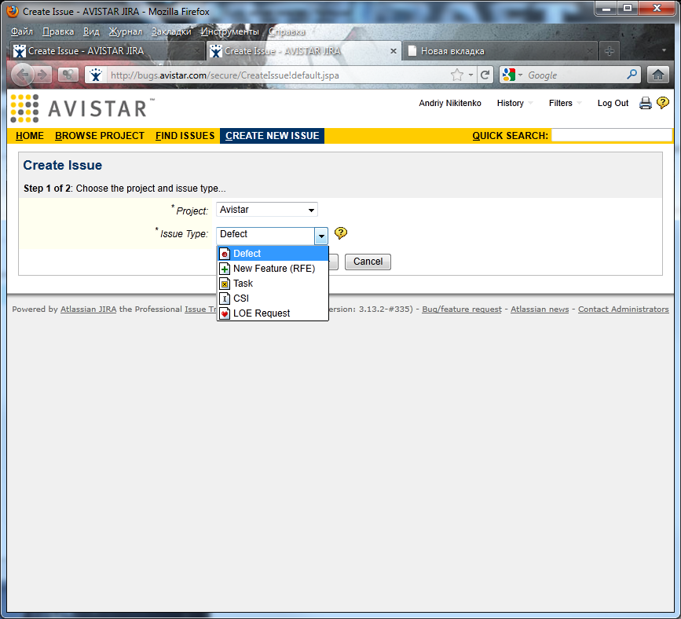
JIRA - Bug Tracking System
Notes:
Создание нового тикета – баг репорта в системе JIRA

Slide 30
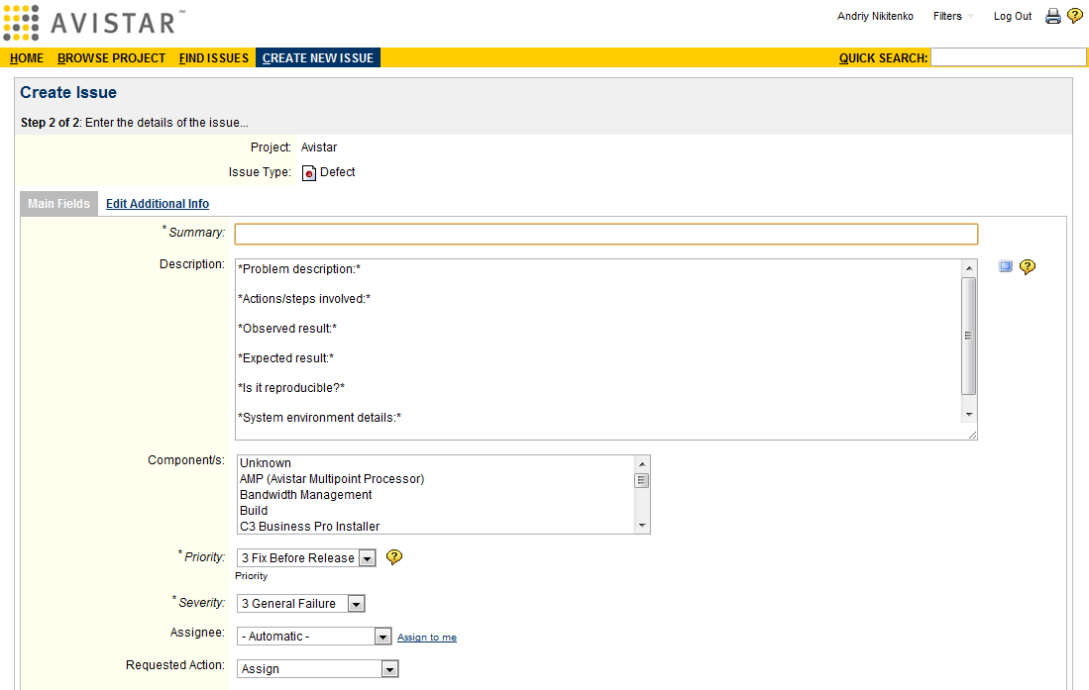
JIRA - Bug Tracking System
Notes:
Поля баг репорта в системе Jira – часть 1

Slide 31
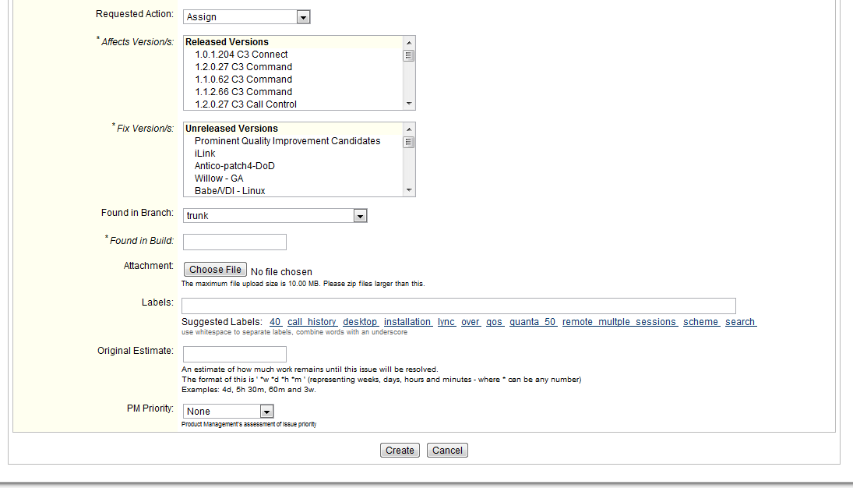
JIRA - Bug Tracking System
Notes:
Поля баг репорта в системе Jira – часть 2

Slide 32
Software Testing Artifacts
Bug Report –Good and Bad
Notes:
Качество багрепорта очень важно для всего процесса разработки ПО. Чем багрепорт качественнее, тем проще локализировать неисправность и быстрее устранить ее.
Но что такое качественный и некачественный багрепорт…

Slide 33
What is a Poorly Defect Report?
A report that says nothing: “It doesn't work!”, “My computer crashed”. We are sorry for your loss, can you give us more information?
A report that makes no sense.
A report that does not give enough information. “It don’t.” This bug doesn’t provide enough information. What don’t? Don’t what?
A report that gives wrong or incorrect information.
A report including grammar or spelling mistakes, or written using not appropriate language. “It’s kinda “sucky”.” This one violates all sorts of rules. What’s kind of “sucky”. For that matter, define “sucky”. Better yet, don’t use the work “sucky” it’s not in the dictionary and most certainly not in good taste.
Notes:
Отчет, который сообщает: Это не работает, система «упала».
Очень жаль, а вы можете предоставить больше информации?
Отчет, в котором мало смысла.
Отчет, который предоставляет недостаточно информации. Оно не работает, или он что-то не делает – это описание дает недостаточно информации. Что - оно? Чего оно не делает?
Отчет, который содержит грамматические или синтаксические ошибки, или написан не на том языке, на котором необходимо выполнять. “It’s kinda “sucky”. Это нарушение всех правил. Такого слова как “sucky” нет в общем употреблении, и поэтому его лучше не употреблять. Вы знаете это слово, но не факт, что его будет знать разработчик, которому придется тратить лишнее время, чтобы посмотреть в словарь и после тщетных попыток все-таки не найти этого слова. Этот пункт больше взят из литературы. Подобных отчетов я практически не встречал, что есть очень хорошо☺ Гораздо чаще наезды в сторону разработчиков осуществляются в устной форме.
Цитата (взято с одного из форумов):
«знаете, рычать только на разработчиков - это не хорошо :) бывают ТАКИЕ тестировщики, что надо быть очень мужественным человеком, чтоб не сорваться. Есть, например милое созданьице, которое обхамит, обругает что код кривой, что все отвратительно написано и вообще, кто тебя учил писать такое непонятно что.. а в скобках приписка (сори за возможную грубость)... ну и как можно не наорать по нехорошему на такое описание багов????? люди таки разные бывают.. НО всегда надо следить за тем, что ты говоришь или пишешь!!!! а то жалуются потом, что программеры звери и на баги мои не смотрят:)»)

Slide 34
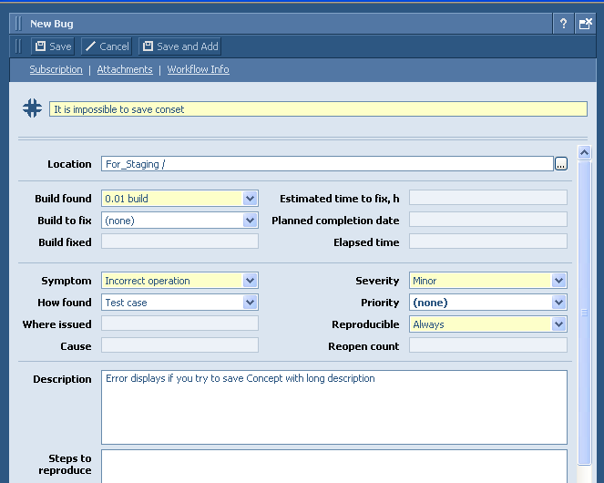
Example of Bad Defect Report
Notes:
Пример на слайде. Объяснить.

Slide 35
Recommendations for a Good Defect Reporting
To create effective defect report you should:
Explain how to reproduce the problem. Providing much information as possible about how to reproduce the problem is most effective way to meet the main goal of the bug report – to have the bug fixed.
Describe everything in detail. State what you saw, and also state what you expected to see. Include all the steps and do not miss anything.
Make the report easy to understand. Write clearly. Say what you mean, and make sure it can't be misinterpreted. Use simple language: a report has to be easy to understand, there must be exact and clear description of the problem.
Give reference to a requirement or part of a functional specification describing how the system should work in this particular case. Provide results you have expected to see.
Notes:
Чтобы создать эффективный отчет тестировщик обязан придерживаться следующих правил:
Объяснить, как воспроизвести проблему. Обеспечить при этом по возможности много информации о том, как именно воспроизвести проблему наиболее эффективным путем, чтобы добиться основной цели – исправления дефекта.
Описывать все в деталях. Указывать состояние, которое вы видите. И состояние, которое предполагалось увидеть. Включите обязательно все шаги и не пропустите ничего.
Создавайте отчет легким для восприятия и понимания. Пишите понятно. Используйте простой язык: отчет должен быть понятным, с точным и ясным описанием проблемы
По возможности, давайте ссылку на требования или часть функциональной спецификации, описывающую как система должны работать в данном конкретном случае. Не забывайте про результаты, которые вы должны/ожидали увидеть.

Slide 36
Recommendations for a Good Defect Reporting
Provide additional or any specific information that could help to understand a problem quickly.
Define exact environment under which the problem was found.
Be precise. Programmers like precision.
Use neutral and non-antagonistic tone.
Keep the report simple: one bug per one report. If you see two failures, write two bug reports.
If you capable, do the basic root cause analysis to pinpoint what exactly caused the failure, and describe it in the bug report. This kind of analysis would reduce the costs of fixing the bug and increases your value in the eyes of developer.
Notes:
Если нужно, давайте любую дополнительную информацию, которая бы помогла быстро понять проблему.
Точно определяйте среду, в которой была обнаружена проблема.
Будьте точны. Программисты любят точность.
Используйте нейтральный и непротиворечивый тон.
Придерживайтесь простоты в отчете: один дефект – один отчет. Два дефекта – два отчета.
Если вы способны, сделайте анализ основной причины, чтобы выяснить точно, почему возникает дефект. Анализ снизит стоимость устранения ошибки и увеличит ваш авторитет в окружении программистов.

Slide 37
Bug report. Example
Запустите приложение Paint под Windows XP
Войдите в меню редактирования размера изображения
Попробуйте ввести отрицательное значение в поле длина или ширина
Notes:
Имеет смысл разобрать пример не на доске, а дать возможность студентам подойти к компьютерам, найти эту багу самостоятельно, затем дать время на создание баг репорта, вызвать кого-то к доске.. А потом пройти по следующим трем слайдам

Slide 38
Bug report. Example - 1
Summary
ААА, какая клевая бага!
Винда без багов не бывает
WinXP.Paint.В поле размер изображения система позволяет ввести отрицательные значения
Reproducible
Always
Steps to reproduce
*начинаем с точки, известной разработчику. Не стоит начинать с инсталляции WinXP*
1. В меню Рисунок выбрать пункт Атрибуты
2. В единицах измерения задать “точки” *иначе система может сказат, что недостаточно ресурсов и это будет уже иной класс бага*
3. В одно из полей размера вводим 10, во второе -1
4. Нажать кнопку ОК
Notes:
Обратить внимание на саммари!

Slide 39
Bug report. Example - 2
Description
При вводе отрицательного числа в поле размера изображения система интерпретирует его как очень большое положительное (из -1 в 4294966) и в соответствии с этим масштабирует исходное изображение. Система нарушает как логическое условие на то, что размер рисунка не может быть неположительным, дополнительно в таких условиях нарушается ограничение, что размер рисунка не может превышать 99999.
Ожидаемый результат: сообщение об ошибке , что размер не может быть отрицательным ( или сообщение стандартного вида “введите число от 1 до 99999″)
Severity
Middle
Priority
Это у нас поставит Team Lead, Project manager или Customer
Additional information
Система Windows XP Professional 2002 Service pack 3
Paint Версия 5.1 сборка 2600.xpsp_sp3_gdr.101209-1647:Service Pack 3)

Slide 40
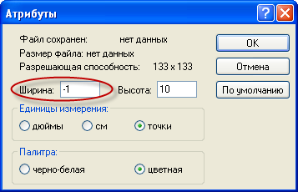
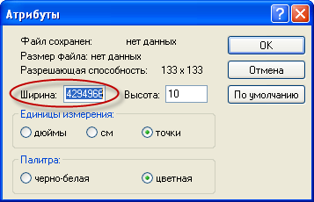
Bug report. Example - 3
Attachment

Slide 41
Recommendations for a Effective Defect Reporting
Write a bug immediately as soon as you find it. Waiting means that you will forget to write it altogether or important details about the bug will be forgotten. Also, writing the bug when you find it makes that information instantly available to everyone and the time will not be lost.
Try to find most critical consequences of the bug. If you find any incorrect behaviour of the program, continue investigation and check the areas which this behaviour can affect in not appropriate way. As results, not serious defect having Medium Severity, may have critical consequences and lead to the increasing its Priority to the High or even ASAP value.
If you describe the bug perfectly and a developer still cannot reproduce it, demonstrate it to him at his workstation, if it is possible.
Read carefully what you have written in the bug report and make sure that you understand everything perfectly. If you have added steps to reproduce, follow them to make sure you have not missed any step.
Remember, that to verify the problem can only the person who found it. Only in this case he can be sure that the bug he saw – fixed.
Notes:
Описывайте баг немедленно, как только вы его обнаружили. Ожидание не в вашу пользу, поскольку вы можете забыть описать все вместе или какие-нибудь важные детали. Если вы опишете дефект, то сразу о его существовании узнают нужные люди, соответственно время не будет потеряно.
Попытайтесь найти критические последствия бага. Если вы обнаружили любое некорректное поведение программы, продолжайте исследовать и проверять области, на которое это поведение влияет неподходящим образом. В результате, кажущиеся несерьезными дефекты с Severity Medium могут иметь критические последствия и вы сможете повысить таким образом Priority до High или даже ASAP.
Если вы описали дефект в совершенстве, но разработчик все-таки не может его воспроизвести, продемонстрируйте дефект на компьютере разработчика, если это возможно.
Читайте внимательно то, что вы написали в отчете и уверьтесь в том, что вы все хорошо понимаете. Если вы добавили шаги для воспроизведения, то выполните их, чтобы увериться, что вы не пропустили какой-нибудь шаг.
Помните, что лучше всего, если вы сами, а не кто-то другой, перепроверите найденную вами проблему, когда она будет устранена.

Slide 42
Things Preventing Bug Fixing
These things reduce the probability that the bug will be taken seriously and fixed:
The programmer can not reproduce the defect by some reasons. For instance, some important steps are missed.
Severity inflation.
The description of incorrect behavior is absent.
The description of expected behavior is absent.
Reasoning of expected behavior is absent.
The programmer does not understand the report. For instance, tester used fuzzy or ambiguous wordings.
Screenshots are missed.
Reopening the bug report for new defects with similar symptoms.
Management or Customer does not care about bugs like this.
Language criticizing the programmer.
Weak reputation of the reporter (tester).
Notes:
Эти условия снижают возможность того, что дефект будет воспринят серьезно и исправлен:
Разработчик не может воспроизвести баг по нескольким причинам. Например потому, что некоторые шаги пропущены.
Серьезность ошибки преувеличена.
Описание некорректного поведения отсутствует.
Описание предполагаемого поведения отсутствует.
Отсутствует обоснование ожидаемого поведения.
Программист не понимает отчет. Например потому, что тестировщик использовал неясные слова или слова с двойным значением.
Нет скриншота, а другие поля не дают достаточной информации.
Использование отчета об ошибке с похожими симптомами для нового дефекта.
Менеджеры или заказчики не заботятся о дефектах, которые вы нашли.
Язык отчета порицает работу программиста.
Низкая репутация тестировщика.

Slide 43
Advantages of Good Defect Reporting
Effective defect report will help to:
Reduce the number of defects returned from development (declined and reopened defects)
Increase the speed of getting defect fixed
Reduce the cost of the bug solving
Improve the credibility of tester
Enhance teamwork between testers and developers and promote positive relationships
Notes:
Эффективный отчет об ошибке способствует:
Уменьшению количества возвращенных дефектов (отклоненных или переоткрытых)
Увеличению скорости исправления дефектов
Уменьшению стоимости исправления ошибки
Усилению доверия к тестировщику
Улучшение взаимоотношений между тестировщиками и разрабтчиками.

Slide 44
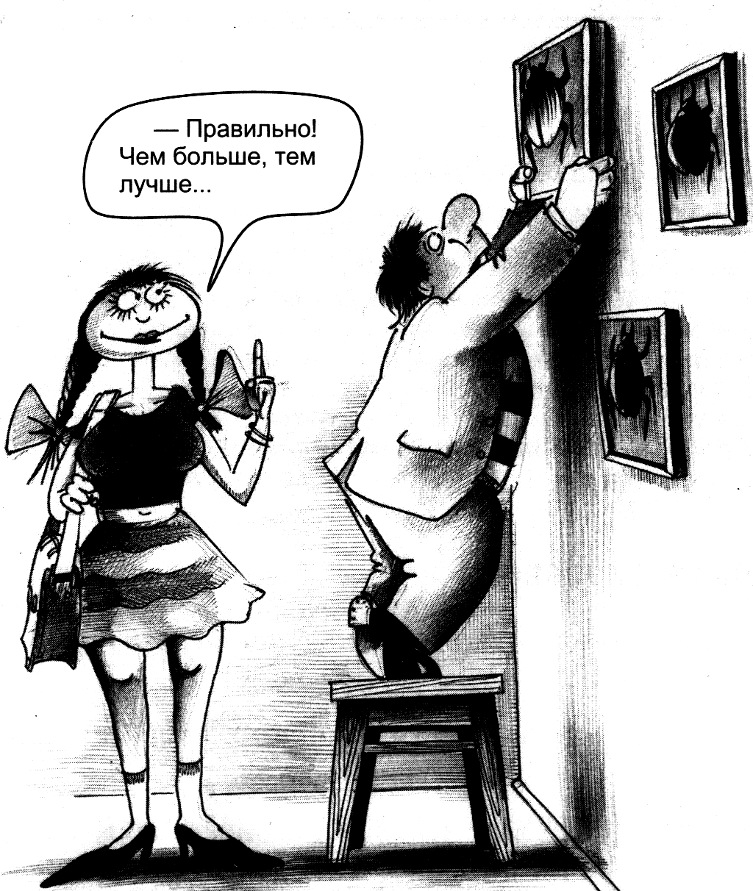
Find Them All!

Slide 45
Your Global Technology Outsourcing Partner
Thanks for your attention
EPAM Systems, Inc.
http://www.epam.com
NTUU “KPI”
http://kpi.ua
EPAM POWER POINT TITLE
Sub Topic
® 2011. EPAM Systems. All rights reserved.

